Slide 1
Inteligencia de amenazas
Identificación de
incidentes
Incidentes de ciberseguridad

Slide 2


Índice
1. Información de la empresa.
2. Información sobre el incidente sufrido.
3. Análisis personal

Slide 3


Objetivo
Estudio de incidentes reales en empresas españolas, su clasificación correcta del incidente según lo visto y nivel de peligrosidad según lo propuesto por el CERT-CSIRT.
Si lo incluye agregar la solución por la que optó la empresa y sugerencias que puedan aportar como estudiantes de Ciberseguridad.

Slide 4




Piratas informáticos bloquean los informativos de RTVC

Slide 5

Información de la empresa
Nombre | Radio televisión canaria (RTVC)
Tipo | Medio de comunicación pública
Sedes | Santa Cruz de Tenerife / Las Palmas de GC
N* Empleados | 350 empleados
Página web | Enlace
Capitalización | ~ 60 millones de euros/año
Notes:
Las técnicas comunes incluyen el uso de malware, exploits y ataques de ingeniería social para comprometer sistemas y obtener acceso inicial.

Slide 6
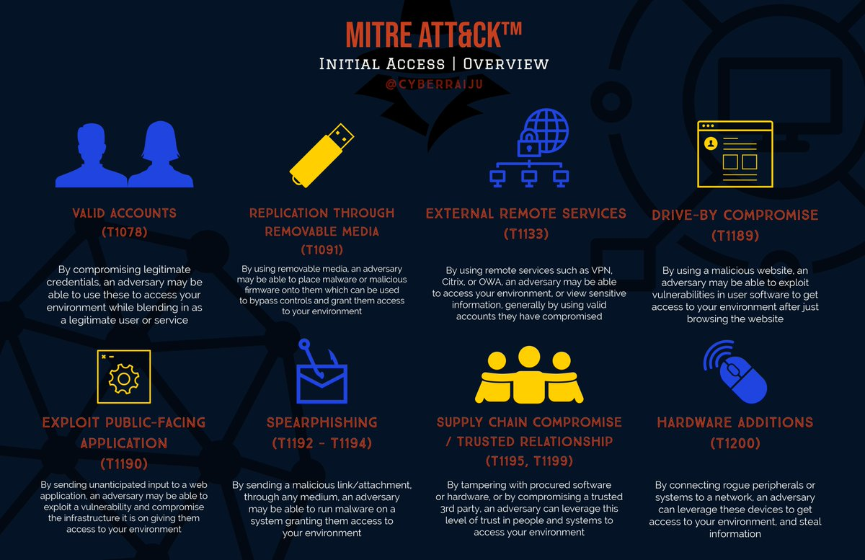

Información sobre el incidente sufrido
lkjhkjh
lkjhkjh
lkjhkjh
Oficinas centrales de GC
Radio
Redes sociales
Televisión
Telespectadores
Dispositivos de la sede de GC.
07-12-2023
lkjhkjh
Encriptación de sistemas. Secuestro de datos.
# Error humano
Código malicioso
→ Ramsonware

Slide 7

Encriptación de datos
Probabilidad | Impacto | Riesgo
Baja | Muy alto | Alto
DS0010 | Almacenamiento en la nube
DS0017 | Ejecución de comandos.
DS0022 | C / E de Archivos y directorios
DS0033 | Compartición en red
DS0009 | Procesos
M1040 | Prevención de errores en endpoints. #Computación en la nube.
M1053 | Restauración de copias de seguridad.
Notes:
Establecer políticas de acceso como:
Certificados por dispositivo.
Restringir el DHCP.
Uso de protocolos más seguros como 802.1x

Slide 8

Destaca la gestión en:
Comunicación.
Aislamiento de red infectada.
Restauración.
Contingencia de servicios.
Tiempo de resolución (-8h)
3. Análisis personal
Valoración
CORRECTA

